Slide 1
컴퓨터공학 종합설계 002분반
8조 8주차 활동 보고
Easy 0. 최지효 조규영 이은경

Slide 2
INDEX
01
04
Motivation
Key technique
Weather effect
Road weather
Real time
CNN
Inception
ResNet
02
05
Problem definition
Implementation
Def.
Details
Data collection & preprocessing
Modeling & training
Service
03
06
Related work
Future work
도로위험기상 정보 서비스
GBM Inc.
Weavigation
Road state & traffic
Navigation app

Slide 3

01.
Motivation

Slide 4
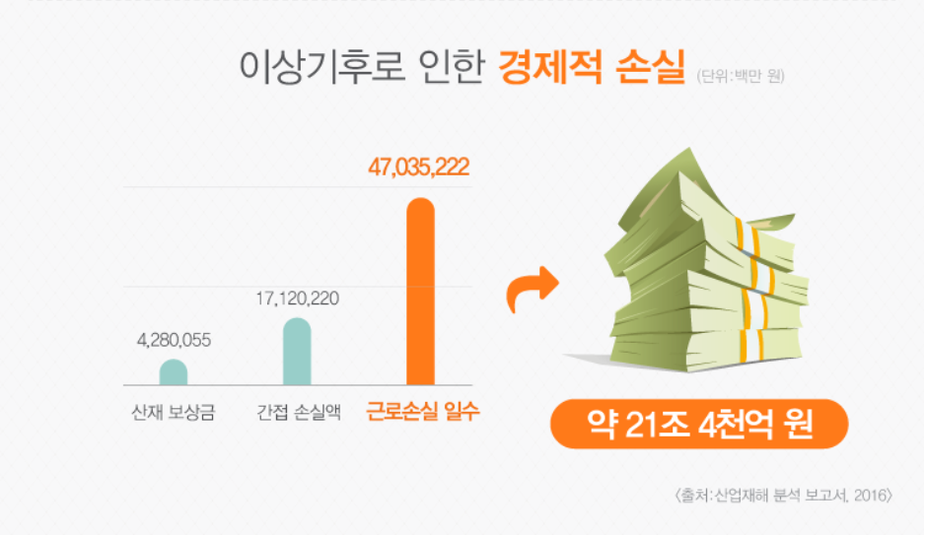
01. Motivation
1) Weather effect
https://www.lifentalk.com/1812

Slide 5

01. Motivation
1) Road weather
http://www.kma.go.kr/weavi/weavi.pdf

Slide 6

01. Motivation
1) Real time
http://www.kma.go.kr/weavi/weavi.pdf

Slide 7
02.
Problem definition

Slide 8
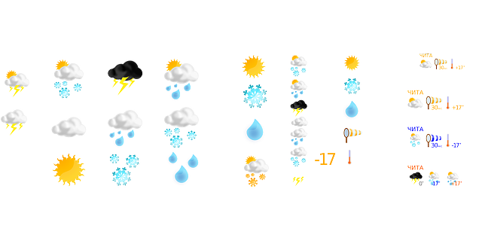


02. Problem definition
1) Def.
실시간 도로 CCTV 이미지를 이용한 날씨 예측
https://pixabay.com/

Slide 9
02. Problem definition
2) Details
Input : road CCTV images
Output: prediction of weather category & scale
Condition : real time
Limits :
Weather category : Sunny, foggy, rainy,
Scale : numeric(visibility, Precipitation)

Slide 10
03.
Related work

Slide 11
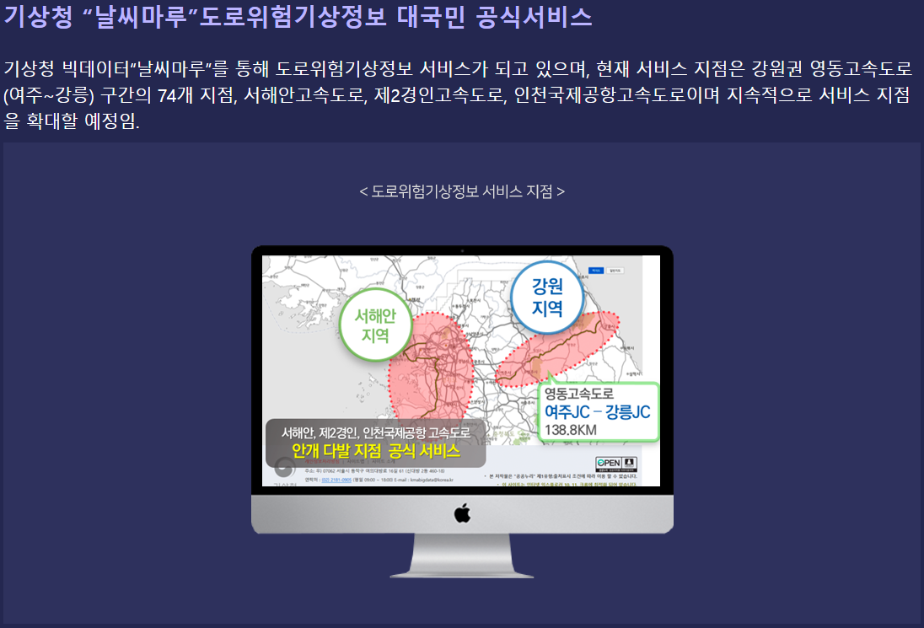
03. Related work
1) 도로위험기상 정보 서비스
http://www.e-wt.co.kr/cont/0_1.php

Slide 12
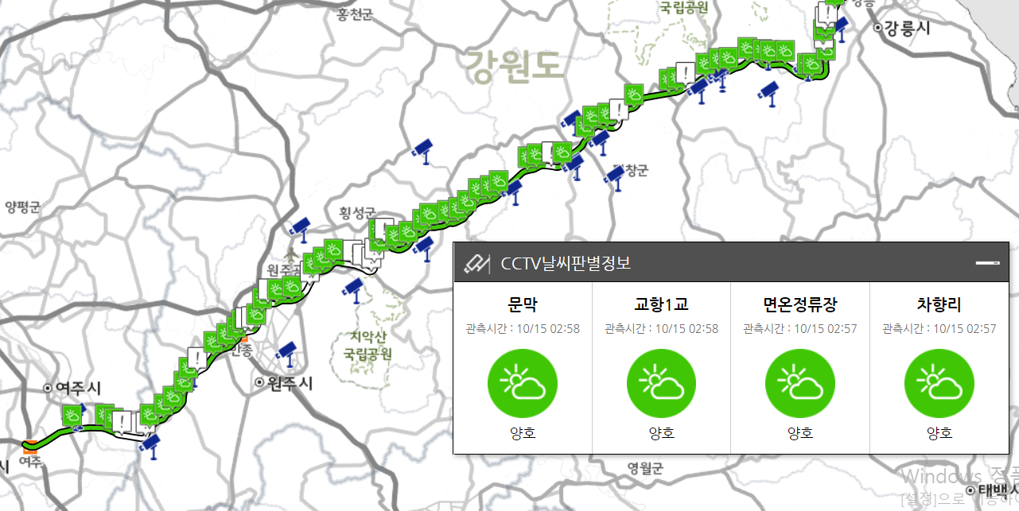
03. Related work
1) 도로위험기상 정보 서비스
자세한 내용
특허 : 카메라를 이용한 기상관측 장치 및 이를 제어하는 방법
보고서 : 도로위험기상정보 생산을 위한 IoT기반 관측 및 활용기술 개발
사용 기술
SVM, image processing ROI 설정, FFT, HSL 분석
http://bd.kma.go.kr/kma2019/fs/weatherTraffic.do
https://patents.google.com/patent/KR101858339B1/ko
http://www.ndsl.kr/ndsl/search/detail/report/reportSearchResultDetail.do?cn=TRKO201800022644

Slide 13
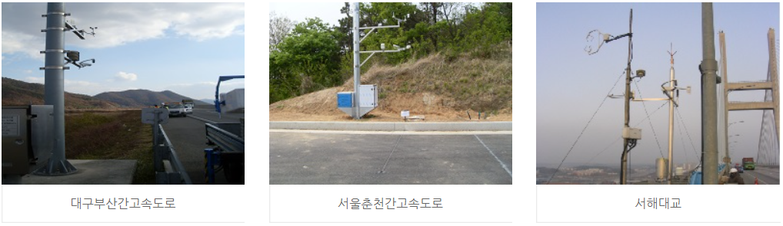
03. Related work
2) GBM Inc.
도로 기상 센서
http://www.gbm.co.kr/

Slide 14
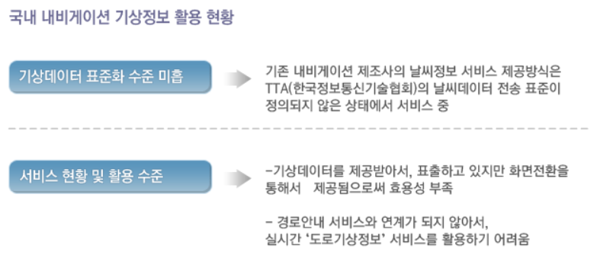
03. Related work
2) Weaviagtion
기상청 도로 실시간 날씨 알림 서비스
현재는 서비스 어려움
http://www.kma.go.kr/weavi/index.html

Slide 15
04.
Key technique

Slide 16
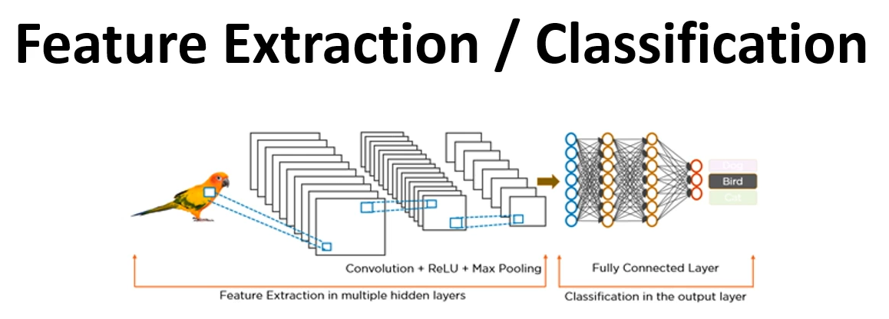
04. Key technique
1) CNN
CNN (convolution neural network)
https://media.vlpt.us/post-images/donggeol2/48391a60-36af-11ea-b79a-0b03d4ec8146/2.png

Slide 17
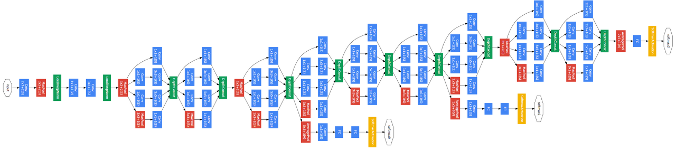
04. Key technique
2) Inception
Image classifier
아이디어
Inception module : 모든 구조 고려
Auxiliary classifier : overfitting 방지

Slide 18
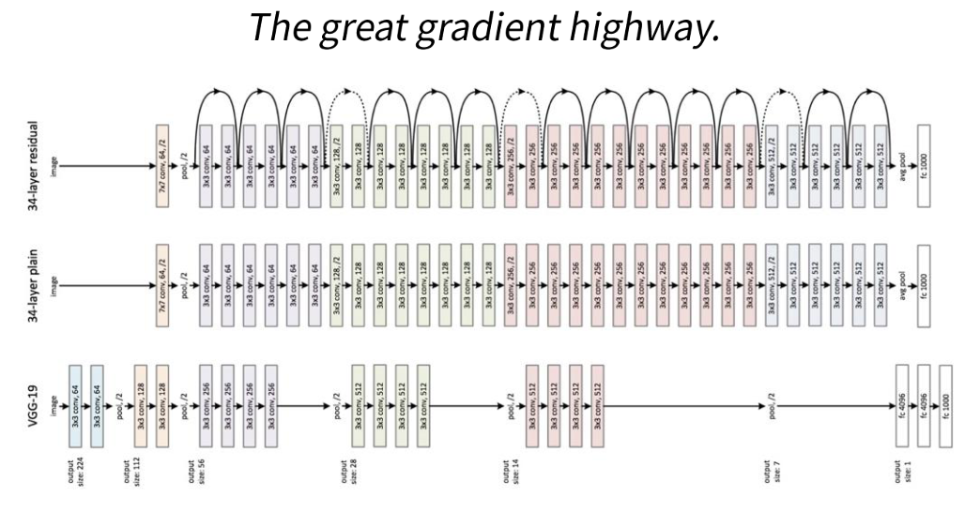
04. Key technique
3) ResNet
Image classifier
아이디어
Residual block - short cut (잔차 학습)
Batch normalization – overfitting 방지

Slide 19
05.
Implementation

Slide 20



05. Implementation
0) Overview
데이터 수집 및 전처리
모델링 및 학습
서비스 개발

Slide 21
05. Implementation
1) Data collection & preprocessing
CCTV 영상
국토교통부 교통정보공개서비스
수도권 부근 약 600개 cctv 영상을 주기적으로 수집
강수량 (15분 데이터)
- AWS(지역별 상세 관측 자료) - 기상청
3. 시정(안개 정도 판단)
- ASOS(종관 기상 관측) - 기상청

Slide 22
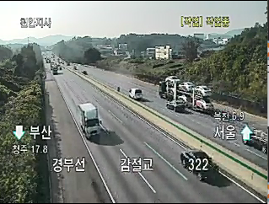
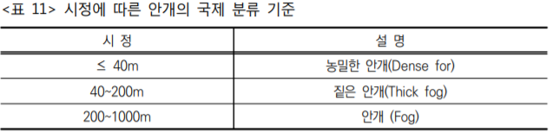
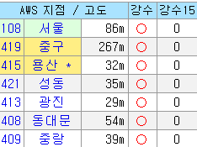
05. Implementation
1) Data collection & preprocessing
안개 판단
지역 기준으로 합침

Slide 23
05. Implementation
1) Data collection & preprocessing
Label
맑음 상태
강수량이 0, 시정이 1km 이상이면 맑음 판단
날씨 상태
안개, 비
강수량 정도
0.5 간격으로 0.5~2.0mm
안개 정도
시정 범위에 따라 강,중,약

Slide 24
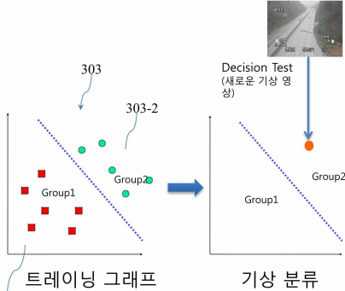
05. Implementation
2) Modeling & training
기존 특허 기반 구현
맑음 VS 맑음 아님
- 분류기 중 일반화 능력을 극대화할 수 있는 SVM

Slide 25
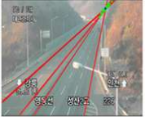
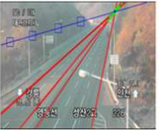
05. Implementation
2) Modeling & training
2. ROI(관심 대상 영역) 설정
숲, 표지판 등 대상 영역을 추출하기 위해 clustering
edge detection, hough transform으로 직선 추출
직선들의 모든 교차점의 평균점 -> 소실점
소실점과 대상 영역이 가장 많이 겹치는 segment line 도출
line을 따라 4개의 ROI 영역 도출
ROI

Slide 26
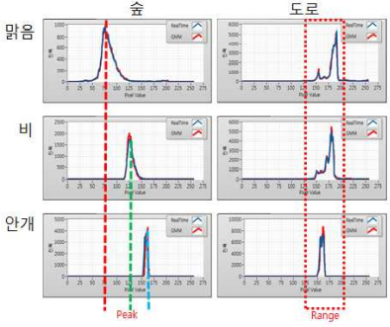
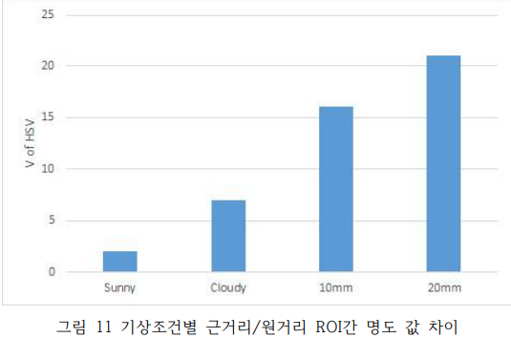
05. Implementation
2) Modeling & training
3. 영상 변화량을 통해 안개/비 분류
흐릿한 정도나 비의 양에 따라 근거리/원거리 ROI 간 명도 값 차이 패턴이 다름
날씨에 따라 픽셀값 분포가 다름
(도로는 큰 차이가 없다)

Slide 27
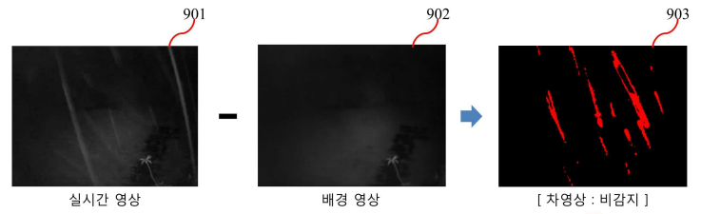
05. Implementation
2) Modeling & training
영상 변화량을 통해 비와 안개 강도 예측
- 값을 누적시켜 강도 측정

Slide 28
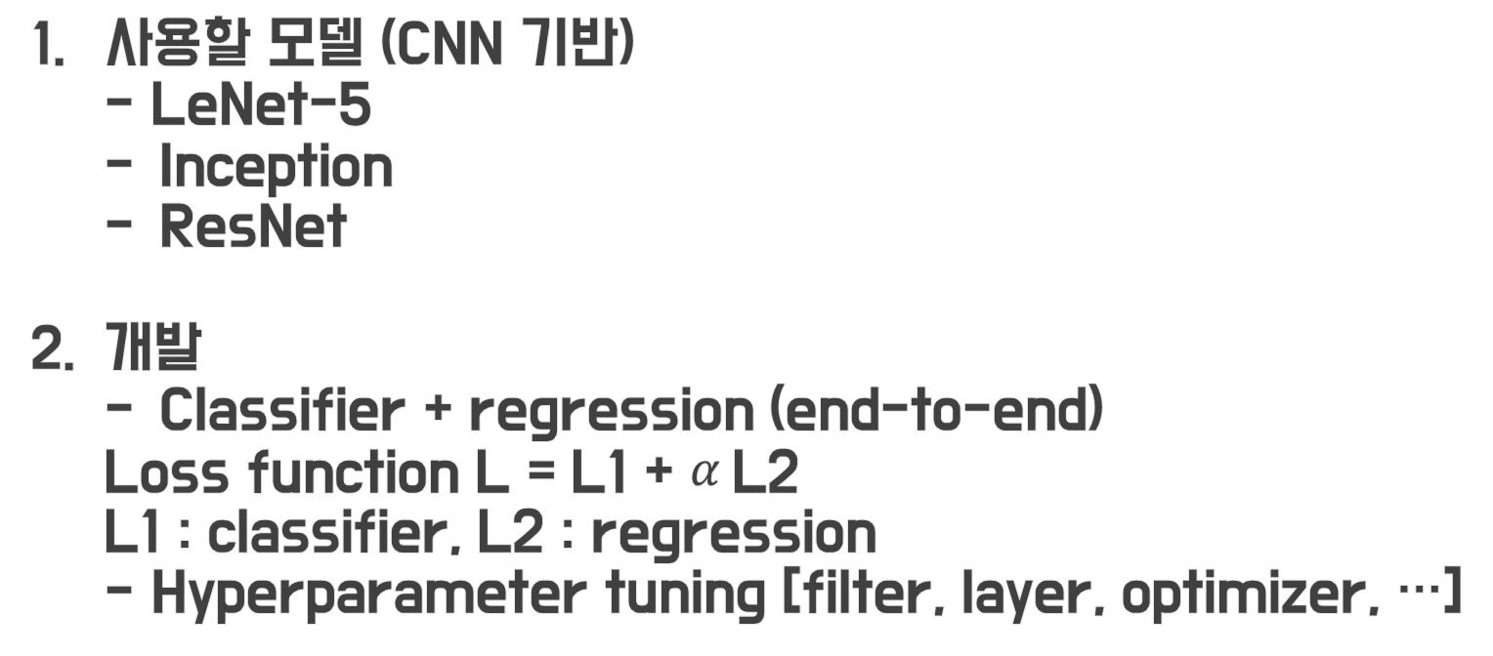
05. Implementation
2) Modeling & training
사용할 모델 (CNN 기반)
- LeNet-5
Inception
ResNet
개발
Classifier + regression (end-to-end)
Loss function L = L1 + $α$L2
L1 : classifier, L2 : regression
- Hyperparameter tuning [filter, layer, optimizer, …]

Slide 29
05. Implementation
3) Service
service

Slide 30
06.
Future work

Slide 31
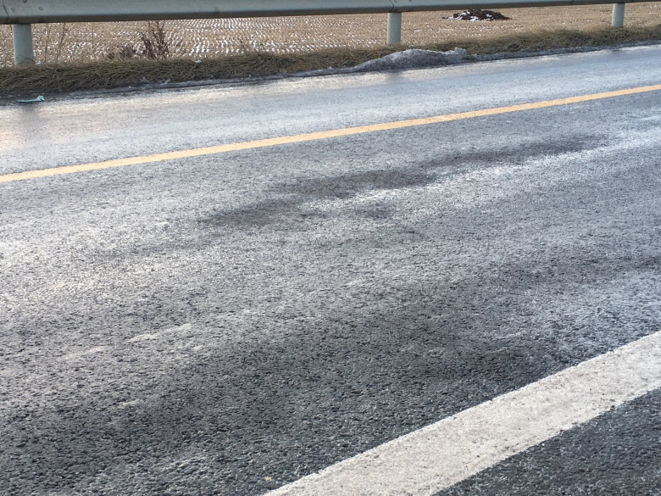
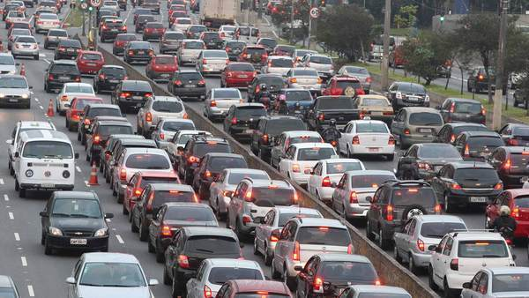
06. Future work
1) Road state & traffic
노면 상태 & 교통량
-> 도로 상황에 대한 실시간 분석
http://kyen.kr/news/view.php?idx=1940
https://www.clien.net/service/board/park/10268398

Slide 32
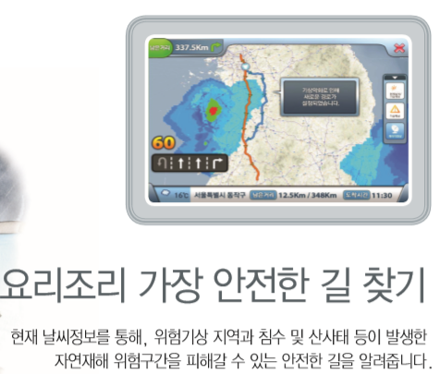
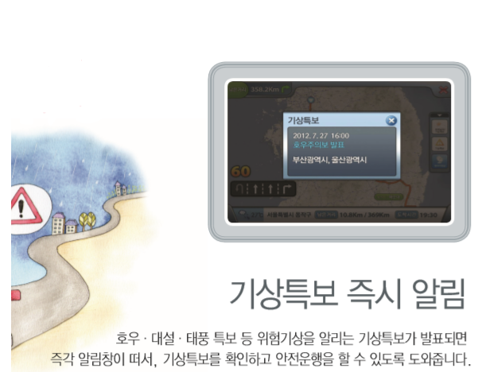
06. Future work
2) Navigation app
경로 탐색시 도로의 상황을 고려한 탐색
실시간 예보를 이용한 위험기상 회피

Slide 33
07.
Service

Slide 34
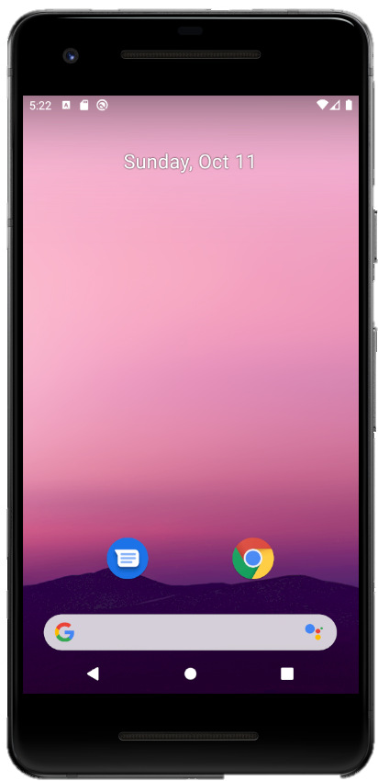

07. Service
[Android application]
Android studio / JAVA를 이용하여 구현
1. 지역 설정
2. 설정한 지역의 날씨와 교통 정보 안내 및
실시간 cctv 영상 확인
알림이

Slide 35
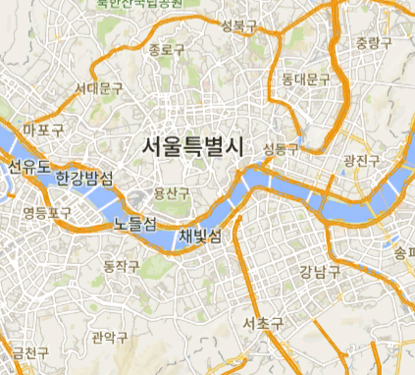
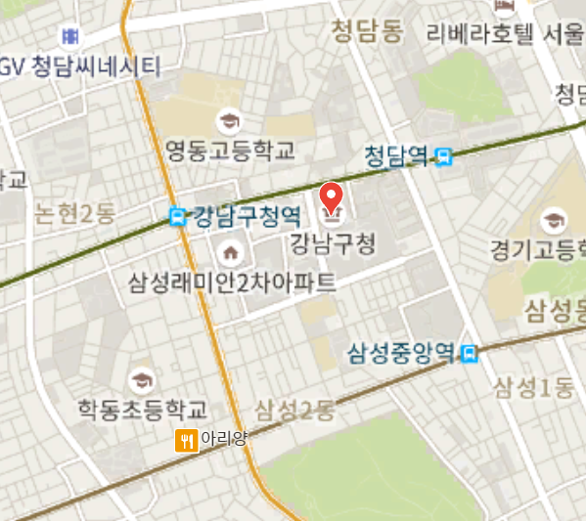
07. Service
1) 지역 설정
지역 설정
리스트에서 제공 되는 cctv 위치 선택 시 지도로
현재 위치 안내
서울 강남구
확인
서울 강서구
서울 강서구
서울 마포구
서울 마포구
현재 위치
서울 은평구
서울 은평구
네이버 지도 API
https://navermaps.github.io/maps.js/docs/tutorial-2-Getting-Started.html
서울 강남구
서울 강남구
구글 지도 API
https://cloud.google.com/maps-platform/?hl=ko&utm_source=google&utm_medium=cpc&utm_campaign=FY18-Q2-global-demandgen-paidsearchonnetworkhouseads-cs-maps_contactsal_saf&utm_content=text-ad-none-none-DEV_c-CRE_467208338789-ADGP_Hybrid+%7C+AW+SEM+%7C+BKWS+~+Brand+%7C+EXA+%7C+Google+Maps+API-KWID_43700057416637750-kwd-356751068841-userloc_1009871&utm_term=KW_%EA%B5%AC%EA%B8%80%20%EC%A7%80%EB%8F%84%20api-ST_%EA%B5%AC%EA%B8%80+%EC%A7%80%EB%8F%84+API&gclid=Cj0KCQjw2or8BRCNARIsAC_ppyZqEzmhUIUK6U3UY8r04aMfzrIWs0GTjD0p8S-7QrmxhGL5BRGygRIaAmXDEALw_wcB
<<화면 구성 예시>>

Slide 36

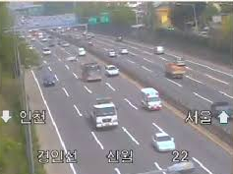


07. Service
2) 실시간 날씨 안내 및
교통량 안내
알림이
실시간 CCTV 영상
날씨 보기
교통량 보기
날씨 보기
교통량 보기
날씨 정보 출력 ex) 맑음, 안개비, 장대비
교통 정보 출력
실시간 cctv 영상 출력
서버 연동 (aws 실시간 데이터 분석 서버)
현재 교통량
현재 날씨
서울 양천구 신월동
서울 양천구 신월동
맑음
원활
서울 양천구 신월동
경인선 신월IC 인천 방면
https://aws.amazon.com/ko/blogs/korea/amazon-kinesis-analytics-process-streaming-data-in-real-time-with-sql/
온도: 20°C / 습도: 10% / …
경인선 신월 IC 인천 방면 원활
경인선 신월 IC 서울 방면 원활
실시간 영상 보기
실시간 영상 보기
돌아가기
<<화면 구성 예시>>

Slide 37
THANK YOU!

